Slide 1
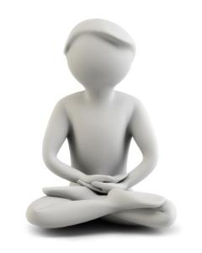
Meditatie

Slide 2
Notities:
Hoe heb je deze meditatie ervaren?
Waaraan relateer je deze kleur?
Notes:
Laat de cursisten hun ervaringen gedurende deze meditatie opschrijven.
Tevens kun je vragen om op te schrijven waaraan ze deze kleur relateren of waaraan deze kleur hun doet denken.
Indien gewenst kunnen de ervaringen gedurende de meditaties met elkaar gedeeld worden.

Slide 3
De Kleur Grijs

Slide 4
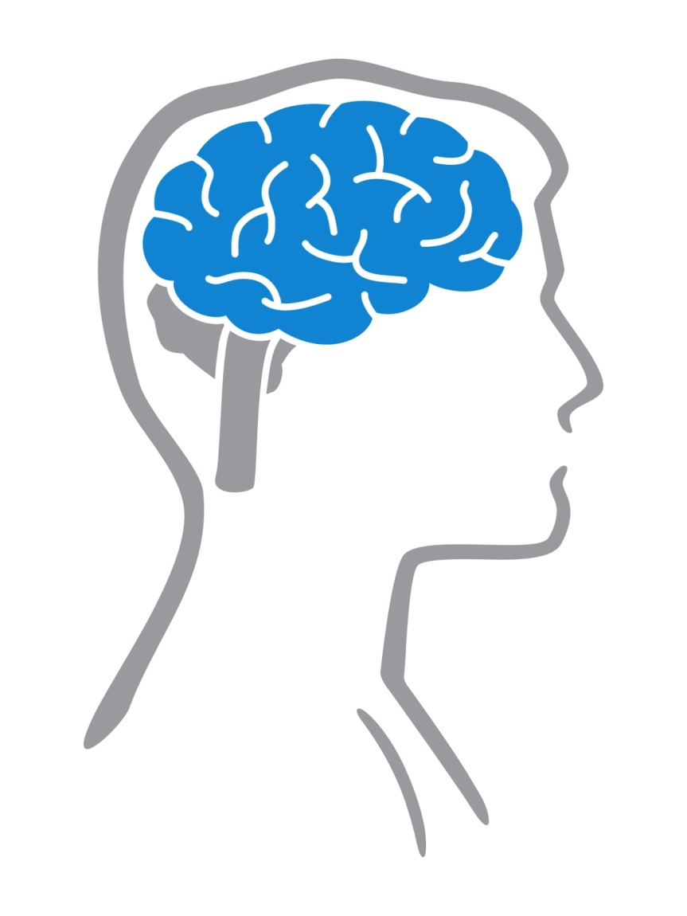
De Kleur Grijs
Zwart en Wit
Hersenen
Intellect
Notes:
Grijs is een combinatie van zwart en wit. Deze kleur representeert onze hersen cellen, de grijze massa, het intellect en als je word aangestuurd door je intellect.

Slide 5
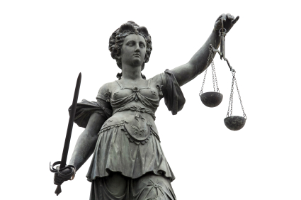
De Kleur Grijs
Intelligentie
Wijsheid
Zelfcontrole
Eerlijk oordeel
Efficiënt
Emotioneel stabiel
Notes:
Grijs staat voor intelligentie, wijsheid, zelfcontrole en eerlijk oordeel. Het is ook de kleur dat efficiëntie en emotionele stabiliteit representeert, omdat het funktioneert vanuit het intellect en emoties even terzijde kunnen worden gezet om rationeel te beoordelen (zonder emotie dus).

Slide 6
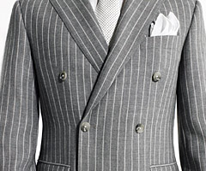
De Kleur Grijs
Analytisch denken
Kwaliteit
Recht door zee
Professioneel
Neutraal
Onpartijdig
Zelf-discipline
Zelf-controle
Notes:
De kleur van analytisch denken. Daarom wordt grijs ook gerelateerd aan kwaliteit, recht door zee en professionaliteit, daar er meer naar het intellect wordt geluisterd / gekeken dan naar emoties.
Grijs is een neutrale kleur en straalt neutraliteit en onpartijdigheid uit. Deze kleur representeert niet alleen precisie, ook zelf-discipline en zelf-controle.

Slide 7
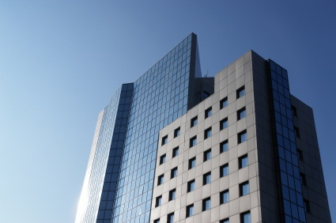
De Kleur Grijs
Competent
Deskundig
Stabiel
Methodisch
Zakelijk
Objectief
Notes:
Grijs staat voor competentie en deskundigheid, omdat grijs alles goed overdenkt. Het is geen emotionele kleur maar juist gerelateerd aan emotionele stabiliteit. Deze kleur wil altijd de feiten en cijfers zien en dan pas een beslissing nemen. Een grijze persoonlijkheid is (zelf-) gedisciplineerd en kan methodisch te werk gaan, is onpartijdig en kan objectief de dingen op een rij zetten.

Slide 8
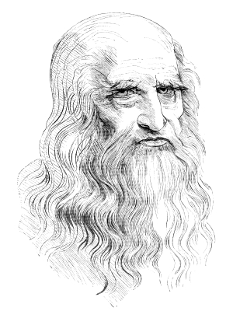
De Kleur Grijs
Tijdloos
Wijsheid
Grijs haar
Intellect
Notes:
Deze kleur is tijdloos, omdat het niet afhankelijk is van trends of emoties. Het is de kleur welke wijsheid uitstraalt. Om die reden krijgen mensen als ze ouder en wijzer worden grijs haar. Het representeert intellectuele ervaringen en wijsheid, wat met de jaren meer wordt.

Slide 9
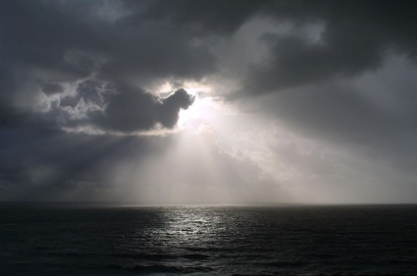
De Kleur Grijs
Verveling
Serieus
Geen plezier
Depressief
Notes:
Te veel grijs kan ook een kleur worden van verveling, veel te serieus en waar geen plezier te beleven valt. Tijdens grijze dagen kunnen we ons snel depressief en / of verveeld voelen.

Slide 10
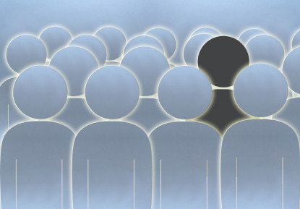
De Kleur Grijs
Gebrek aan eigen persoonlijkheid (grijze muis)
Onpersoonlijk
Zonder emotie
Notes:
Grijs wordt vaak gerelateerd aan een gebrek aan persoonlijkheid, omdat er geen emotie wordt getoond. Daarom kan teveel grijs een hele onpersoonlijke en niet emotionele indruk geven.

Slide 11

Grijs persoonlijkheid
Onder controle
Wijs
Oprecht
Emotioneel stabiel
Zelf-controle
Praktisch
Conservatief
Kwaliteit
Notes:
Deze persoonlijkheden worden gedreven door hun intelligentie en hebben graag alles onder controle. Ze hebben een uitstraling van wijsheid, oprechtheid en gebruiken altijd hun verstand om tot onpartijdige oplossingen te komen. Ze zijn emotioneel stabiel en worden geleid door hun ratio ipv hun emoties. Ze hebben een goede dosis zelfcontrole, blijven koel en worden niet snel beïnvloed door stress van buitenaf.
Kwaliteit is erg belangrijk voor hen en ze betalen liever iets meer. Ze geven de voorkeur aan kwaliteit boven kwantiteit. Ze hebben een volwassen en professionele houding en anderen kunnen op hun vertrouwen. Ze benaderen het leven en problemen op een praktische wijze en zelfs op een wat conservatieve wijze. Ze veranderen niet snel hun werkwijze of ideeën, zeker niet als deze goed voor ze werkt. Ze houden zich liever aan bekende methodes of ideeën, tenzij onderzoek heeft uitgewezen dat het anders moet.

Slide 12
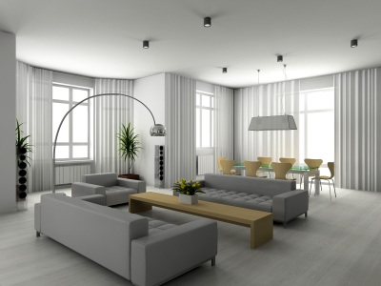
Grijs in marketing
Betrouwbaar
Duurzaam
Professioneel
Oprecht
Volwassen
Wijs
Formeel
Zakelijk
Notes:
Grijs wordt gebruikt om betrouwbaarheid, duurzaamheid, professionaliteit en oprechtheid uit te stralen.
Grijze pakken of uniformen in de zakenwereld worden gebruikt om intelligentie en formaliteit uit te stralen. Grijze kleding wordt vaak gebruikt bij bruiloften om te laten zien dat men oprecht is. Het is een formele kleur.
Grijs wordt ook geassocieerd met de ouderen, oftewel het straalt volwassenheid en wijsheid uit.

Slide 13
Notes:
Stel je een man voor die in een emmer staat gevuld met cement. Hij draagt een grijs pak en zijn hersenen liggen bloot. Hij houdt een rekenmachine in zijn hand en draagt ook een koelbox gevuld met emoties.

